Slide 1

КАК “ ЖИВЁТ” РЕКА ХЛЕВНАЯ ?
* Исследование проводил: Синяк Павел,
ученик 3 класса.
* Руководитель: Демиденко Светлана Вацлавовна, учитель 3 класса.

Slide 2
ЦЕЛЬ ИССЛЕДОВАНИЯ:
* ВЫЯВЛЕНИЕ ЭКОЛОГИЧЕСКОГО
СОСТОЯНИЯ РЕКИ ХЛЕВНАЯ, ПУТЕЙ И
СРЕДСТВ ДЛЯ УЛУЧШЕНИЯ « ЗДОРОВЬЯ»
РЕКИ.

Slide 3
ЗАДАЧИ ИССЛЕДОВАНИЯ:
* Исследовать состояние берегов реки Хлевная в нашей местности.
* Исследовать состояние воды в реке Хлевная.
* Исследовать состояние животного мира и растительности реки Хлевная.
* Выяснить состояние « здоровья» реки Хлевная на сегодняшний день.
* Выявить пути и средства для улучшения экологического состояния реки Хлевная.

Slide 4
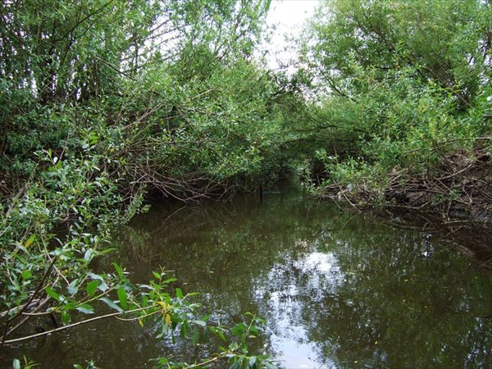
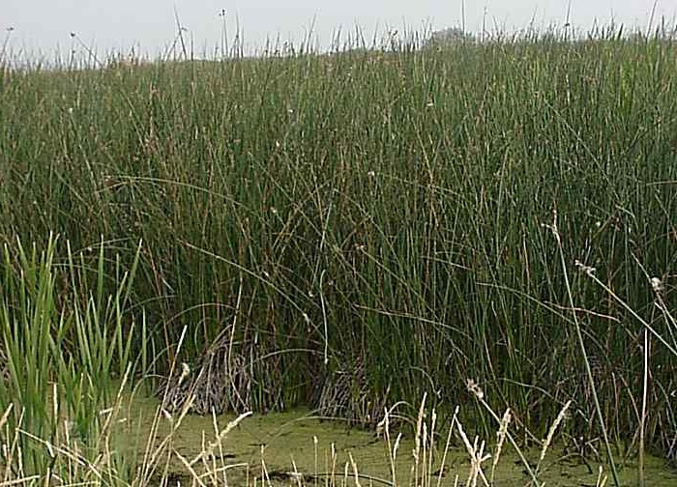
СОСТОЯНИЕ БЕРЕГОВ

Slide 5
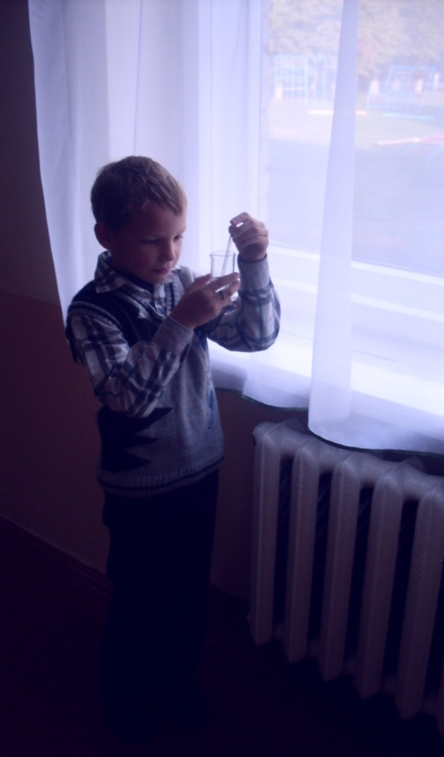
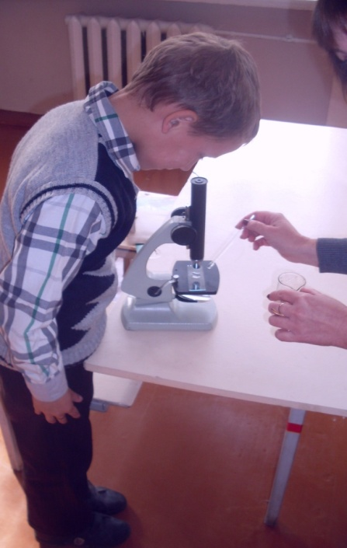
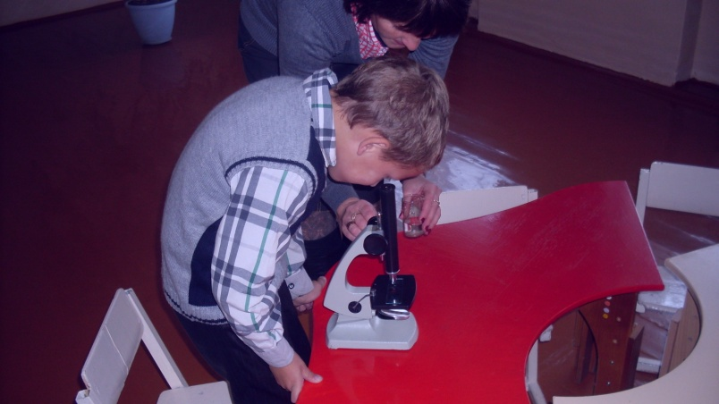
АНАЛИЗ ВОДЫ

Slide 6
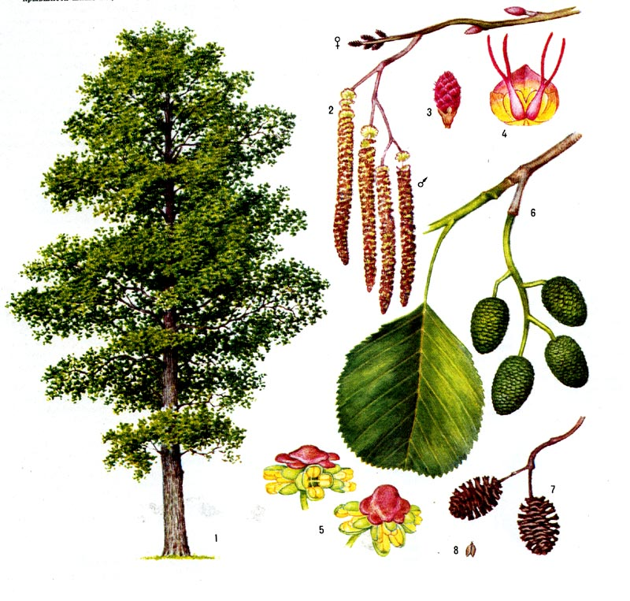
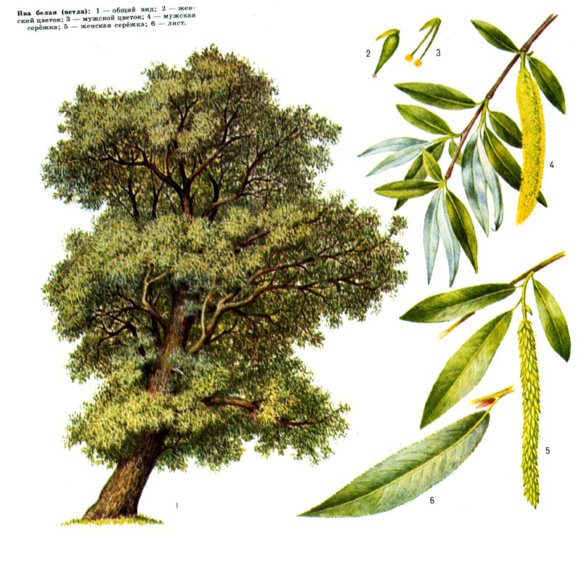
РАСТИТЕЛЬНОСТЬ РЕКИ
ХЛЕВНАЯ

Slide 7
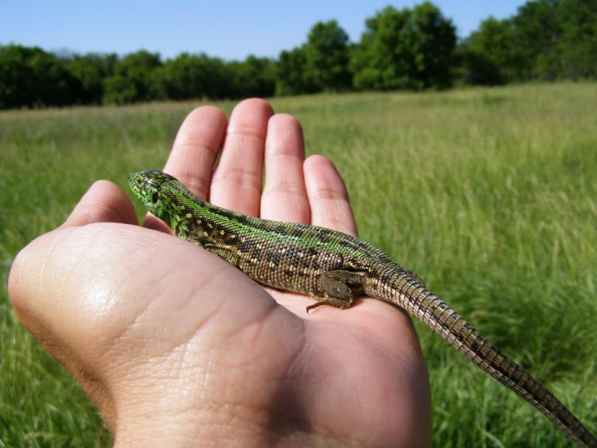
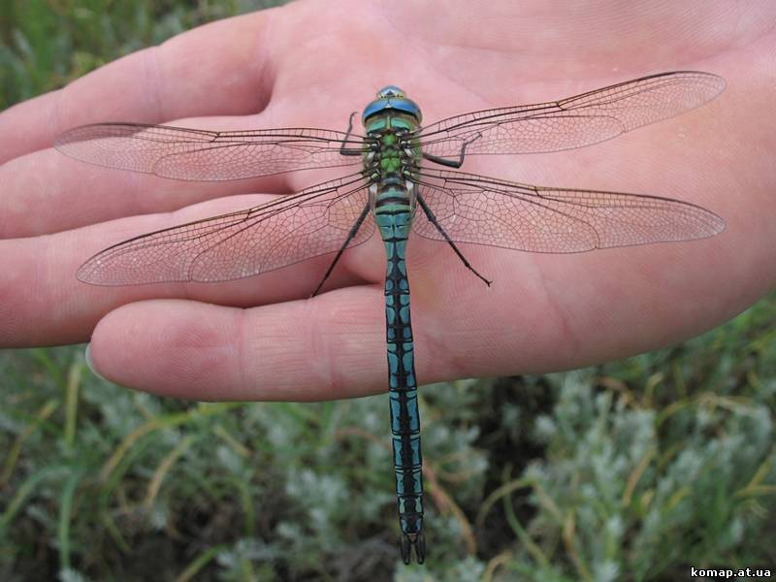
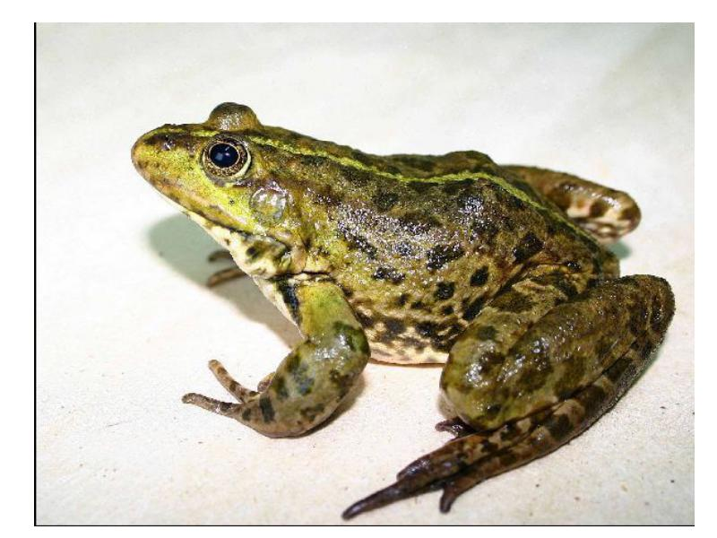
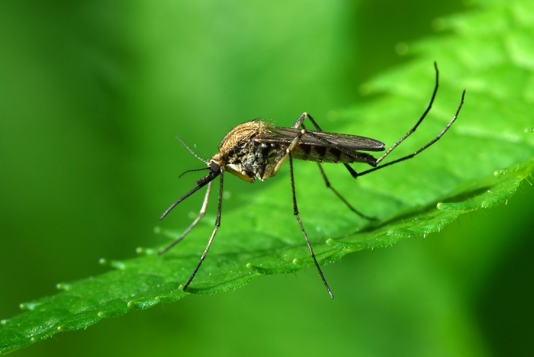
Животный мир реки Хлевная

Slide 8
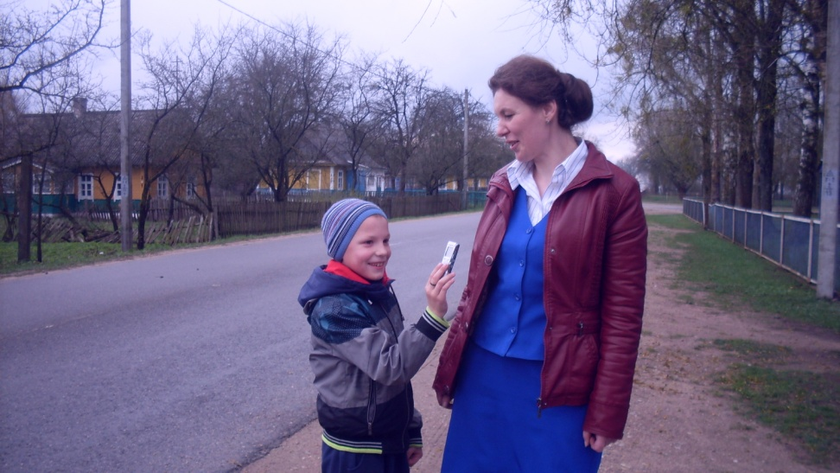
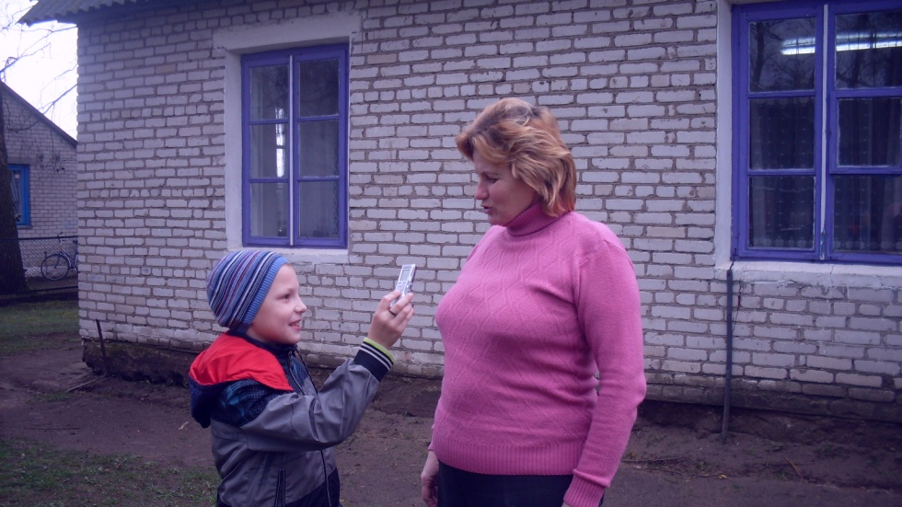
Опрос жителей

Slide 9
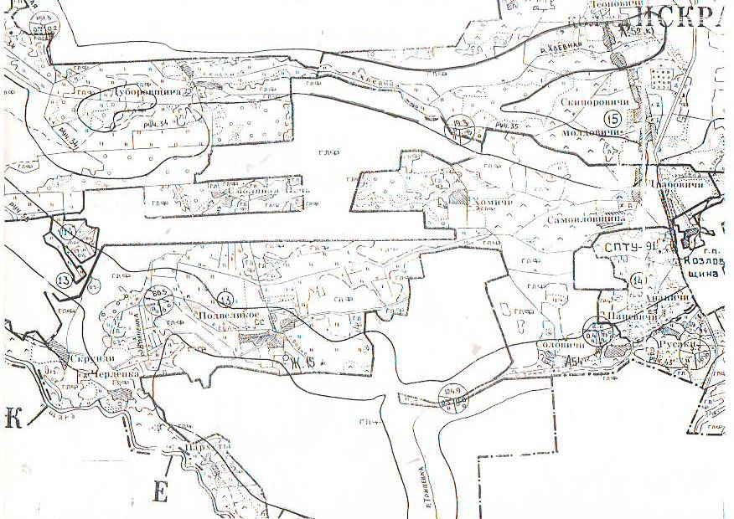
Топографическая карта

Slide 10
В РЕКЕ ХЛЕВНАЯ МОЖНО БУДЕТ КУПАТЬСЯ ЕСЛИ:
1. Ликвидировать запруды у истока реки.
2. Провести ливневую канализацию на тех участках, где это возможно.
3. Запретить сливать в реку производственные отходы.
4. Расчистить берега от мусора и организовать оборудованные места отдыха для жителей .
5. Призвать жителей соблюдать чистоту и порядок на берегах нашей родной реки.

Slide 11
ЗНАЧИМОСТЬ РАБОТЫ
Моя работа может быть
использована при проведении классных часов, для выступления перед учениками как моей школы, так и других школ.

Slide 12
СПАСИБО ЗА ВНИМАНИЕ !

